Slide 1
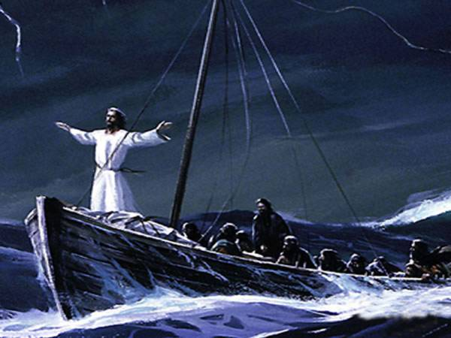
FF 19
RAHA JEHOVAH NO MPIANDRY

Slide 2
1 Raha Jehovah no Mpiandry,
Tsy mba hisy mampahory ;
Ahimaintso no handriana,
(Ranon’aina hikoriana)

Slide 3
Ny fanahy velombolo ;
Eny, tsy hanahy akory
Lala-marin’itondrany
lala-tsambatra
(Sambatra ifaliana).

Slide 4
Raha Jehovah no mpiandry
Tsy mba hisy izay mampahory,
Ahimaintso no handriako
Ranon’aina ho sotroiko

Slide 5
Ny fanahiko ho velominy
Miasa Izy tsy mba matory,
Lala-marina itondrany
Tsy ho foiko.

Slide 6
2 Ny aloky ny fasana aza
Tsy ho tazantsika intsony ;
Tsy hatahotra ny loza aho
(Izy no mihazona ahy)

Slide 7
Tsora-kazo nitondrany
Sy ny tehiny any ambony,
No manolotra ny toky ny fanahiko
(Toky ny fanahiko).

Slide 8
Raha Jehovah no mpiandry
Tsy mba hisy izay mampahory,
Ahimaintso no handriako
Ranon’aina ho sotroiko

Slide 9
Ny fanahiko ho velominy
Miasa Izy tsy mba matory,
Lala-marina itondrany
Tsy ho foiko.

Slide 10
3 Eo imasom-pahavalo
Ny latabatro velariny;
Diloilo feno hanitra
(Efa namotosany ahy)

Slide 11
Safononoka tantely
Ny kapoakako namboariny
Fahasoavana no sisa, afaka ahiahy
(Afaka ahiahy).

Slide 12
Raha Jehovah no mpiandry
Tsy mba hisy izay mampahory,
Ahimaintso no handriako
Ranon’aina ho sotroiko

Slide 13
Ny fanahiko ho velominy
Miasa Izy tsy mba matory,
Lala-marina itondrany
Tsy ho foiko.

Slide 14
4 Ao an-tranonao ry Tompo
No iriko hialofana ;
Ka tsy afa-miditra any
(Ny hetraketraky ny tany)

Slide 15
Raha ny fonao feno antra
No ho lamba irakofana,
Ary ny androm-pifaliana, tsy ho lany
(Tsy ho lany)

Slide 16
Raha Jehovah no mpiandry
Tsy mba hisy izay mampahory,
Ahimaintso no handriako
Ranon’aina ho sotroiko

Slide 17
Ny fanahiko ho velominy
Miasa Izy tsy mba matory,
Lala-marina itondrany
Tsy ho foiko.

